Slide 1

JavaScript
Phạm Văn Hiếu
Senior software engineer

Slide 2
Mục tiêu
JavaScript là gì.
Lịch sử ra đời.
Ví dụ về khai báo biến, gán giá trị
Mảng, vòng lặp
Mệnh đề IF-Else, Switch-Case
JS functions
DOM và các sự kiện trên trang.
JS Object Oriented
Các code best practice.

Slide 3
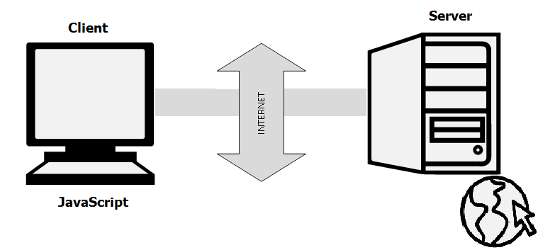
JavaScript là gì
JavaScript là client-side scripting language – ngôn ngữ kịch bản chạy phía client.
Ngày nay, với NodeJs, Js có thể chạy ở server side, nhưng hầu hết Js được ứng dụng ở phía client, làm cho các trang web sinh động hơn, tương tác với người dùng.
JS phát triễn mạnh mẽ vì một phần đóng góp của các ứng dụng di động. Nơi bùng nổ các Native application được viết bằng các JS framework.

Slide 4
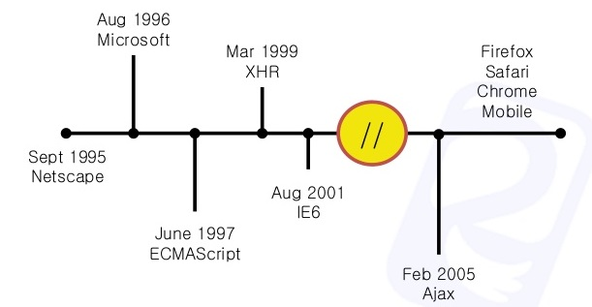
History
Ban đầu gọi là LiveScript và sau đó được đổi tên thành JavaScript. Cú pháp của JS bị ảnh hưởng nhiều bởi C.

Slide 5
Variable - biến
Khai báo biến: Trước khi sử dụng một variable, bạn cần phải khai báo nó trước. Hãy dùng từ khóa var:
Gán giá trị cho biến:
Tên cho biến:
Tên biến nên bắt đầu bằng chử cái, có ngữ nghĩa. Ví dụ: studentName
var name;
var name = "John";
var name;
name = "John";

Slide 6
Arrays
Arrays là object có thể lưu trữ một tập hợp các phần tử cùng loại. Ví dụ bạn cần lưu trữ dữ liệu của 1000 sản phẩm. Nếu bạn khởi tạo variable, chúng ta phải cần tới 1000 variable để lưu trữ chúng. Tuy nhiên chúng ta có thể sử dụng array để chứa tập hợp đó, và truy xuất thông qua chỉ mục.
Truy xuất các phần tử:
var students = ["John", "Ann", "Kevin"];
var students = new Array("John", "Ann", "Kevin");
students[3] = "Emma";
students[4] = "Rose";

Slide 7
Arrays-methods
Các method hoạt động với arrays là một trong những method thường dùng trong lập trình của bất kỳ ngôn ngữ lập trình nào. Js cung cấp một số method thường dùng như:
length property --> Nếu bạn muốn biết số phần tử đang có trong arrays.
prototype property --> Nếu muốn thêm mới một thuộc tính, hay method nào vào arrays hiện tại.
reverse method --> Đảo ngược sắp xếp
sort method --> Sắp xếp các phần tử
pop method --> Xóa phần tử cuối cùng.
shift method --> Xóa phần tử đầu tiên.
push method --> Đưa thêm phần tử mới vào cuối array.

Slide 8
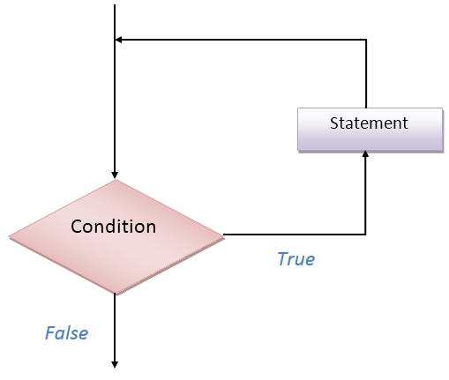
Loop – Vòng lặp
Vòng lặp được sử dụng khi bạn phải lặp đi lặp lại việc thực thi một đoạn code.
Có nhiều loại vòng lặp:
for loop
for/in a loop
while loop
do…while loop

Slide 9
Loop – Vòng lặp
1. Khai báo biến được sử dụng trong vòng lặp.
For loop:
for ( statement1; statement2; statment3)
{
lines of code to be executed
}
2. Điều kiện để thực hiện tiếp phép lặp.
3. Biểu thức được thực hiện sau mỗi vòng lặp.

Slide 10
Loop – Vòng lặp
While loop: Cho đến khi (mệnh đề) false, thì làm lặp lại việc trong khối lệnh.
do…while loop: Làm việc này cho đến khi (mệnh đề) false
? Sự khác nhau?
while(condition)
{
// TODO
}
do
{
// TODO
} while (condition)

Slide 11
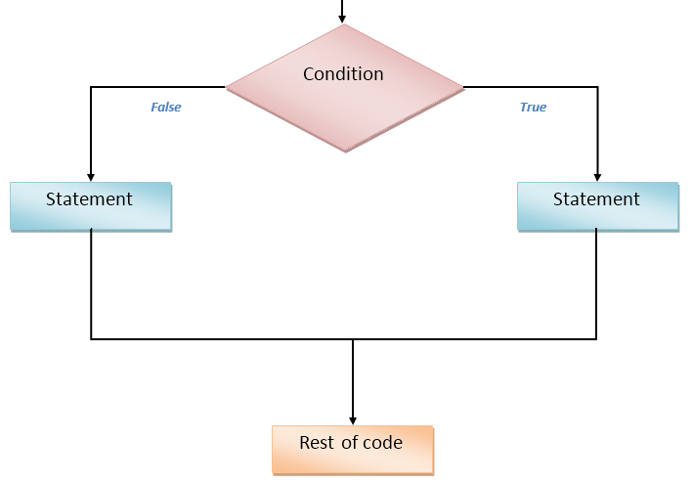
IF-ELSE
Có 3 kiểu viết các khối lệnh if-else:
Ví dụ:
If
If…Else
If…Else If…Else
if (condition)
{
Đoạn code kích hoạt nếu condition 1= true;
}
else if (condition2)
{
Đoạn code kích hoạt nếu condition 2= true
}
else
{
Đoạn code kích hoạt nếu condition 1, 2= false
}

Slide 12
JavaScript function
Function là rất quan trọng trong bất kỳ ngôn ngữ nào. Chúng giúp các đoạn code có thể tái sử dụng ở những nơi chúng được gọi.
function functionName(arg1, arg2)
{
lines of code to be executed
return val1;
}
Bắt đầu bằng từ khóa function
Đóng và mở bằng dấu ngoặc {}
Truyền các đối số nếu cần thiết
Trả về giá trị nếu cần thiết

Slide 13
Practice
Lập trình các chương trình bằng Js như sau:
In các số lẽ từ 1 đến 100
Cho trước 2 số a,b. Giải pt bậc 2.

Slide 14
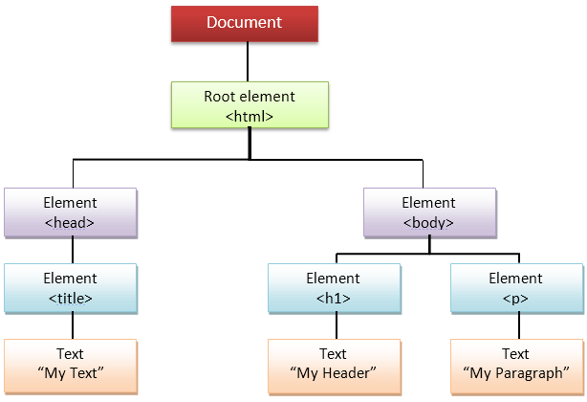
DOM
JavaScript có thể truy cập tất cả thành phần trong một trang web.
Trình duyệt tạo DOM của trang web ngay khi trang được tải về. DOM object giống như một
cây gồm các thành phần.
Sử dụng DOM, JavaScript có thể tạo thêm elements, attributes, thay đổi những thứ đã có, triễn khai hoặc tạo mới các sự kiện trên DOM.

Slide 15
getElementBy*, innerHTML
getElementBy*: Lấy phần tử (selector) bằng các định danh.
getElementById: Các elements có Id bằng tham số truyền vào
getElementsByTagName : Các elements có tag bằng tham số truyền vào
innerHTML: Truy xuất nội dung bên trong của elements.

Slide 16
Events handler
document.getElementById(id).onclick = function()
{
lines of code to be executed
}
Hoặc
document.getElementById(id).addEventListener("click", functionname)

Slide 17
Events handler
Có nhiều cách định nghĩa các sự kiện DOM với JS. Xem các ví dụ sau
document.getElementById(id).onclick = function()
{
lines of code to be executed
}
Hoặc
document.getElementById(id).addEventListener("click", functionname)

Slide 18
Events
Có rất nhiều sự kiện có sẵn trên DOM, chi tiết tại đây . Một số ví dụ:
Event | Description | Belongs To
click | Khi click vào thành phần nào đó | Mouse events
contextmenu | Khi chuột phải click | Mouse events
mouseover / mouseout | when the mouse cursor comes over / leaves an element | Mouse events
mousedown / mouseup | when the mouse button is pressed / released over an element. | Mouse events
mousemove | when the mouse is moved. | Mouse events

Slide 19
Events
Có rất nhiều sự kiện có sẵn trên DOM, dưới đây là một số ví dụ:
Event | Description | Belongs To
submit | when the visitor submits a <form> | Form element events
focus | when the visitor focuses on an element, e.g. on an <input>. | Form element events
keydown | keydown and keyup – when the visitor presses and then releases the button. | Keyboard events
DOMContentLoaded | when the HTML is loaded and processed, DOM is fully built | Document events
transitionend | when a CSS-animation finishes | CSS events

Slide 20
Practices
Thực hành các sự kiện trên DOM:
In ra màn hình các sự kiện của chuột bằng JS.

Slide 21
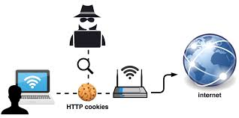
Cookies
Cookies là một nơi trình duyệt cho phép các websites lưu trữ dữ liệu. Nó có thể được tái sử dụng cho những lần truy cập sau, và không tự bị xóa (người dùng có thể chủ động xóa đi).
Kích thước trong mỗi cookie được trình duyệt cung cấp cho mỗi domain là có giới hạn (ngoại trừ Chrome, Firefox). Để tương thích với nhiều browser nhất, hãy tạo không quá 30 cookies cho mỗi domain và đảm bảo kích thước của chúng không quá 4KB.
Cookie có kiểu định dạng Key: Value
Cookie dễ dàng lấy và sử dụng bởi hacker,
không nên lưu các giá trị nhạy cảm.

Slide 22
Cookies
Tạo các cookies thông qua thuộc tính cookie của document:
Có thể thiết lập ngày hết hạn exprire date (sau thời gian này cookie sẽ bị xóa đi khi người dùng đóng trình duyệt):
Chi tiết địa chỉ/ page mà cookie được áp dụng:
Xóa cookie: Thiết lập giá trị về empty
document.cookie = "cookiename=cookievalue"
document.cookie = "cookiename=cookievalue; expires= Thu, 25 July 2019 20:00:00 UTC"
document.cookie = "cookiename=cookievalue; expires= Thu, 25 July 2019 20:00:00 UTC; path=/ "
document.cookie = "cookiename= ; expires = Thu, 01 Jan 1970 00:00:00 GMT"

Slide 23

LocalStorage, sessionStorage
LocalStorage :
Cho phép truy xuất một đối tượng Storage - lưu trữ dữ liệu của document.
Không có thời gian hết hạn, không bị xóa bởi trình duyệt
SessionStorage:
Dữ liệu bị xóa đi sau mỗi phiên kết thúc (trang bị đóng lại)

Slide 24
LocalStorage
Lấy các giá trị của localStorage
Thêm mới một dữ liệu:
Lấy ra 1 thành phần
Xóa
SessionStorage tương tự.
myStorage = window.localStorage;
localStorage.setItem(‘x', 'Tom');
var itemx = localStorage.getItem(‘x');
localStorage.removeItem(‘x’);
localStorage.clear()

Slide 25
Practices
Thực hiện lưu các sự kiện người dùng vào SessionStorage,
Lưu/Cập nhật những thông tin người dùng nhập vào LocalStorage
Lấy ra và hiển thị các thông tin trên:
Mô tả:
Tạo form login, có nhập vào username, input= submit
Lần đầu nhấn Submit, lưu dữ liệu người dùng vào localStorage
Lần sau trở đi, kiểm tra trong localstorage có item = username chưa?
Nếu có rồi, ẩn form đi, và hiện nút LogOut
Khi nhấn LogOut => Clear LocalStorage (xóa dữ liệu đi).

Slide 26
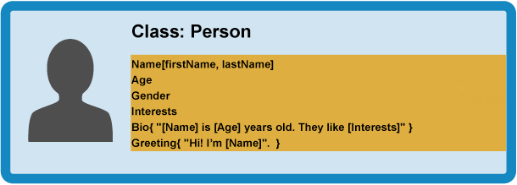
OOJS- Object Oriented JS
Nhiều khi, các variables hay arrays không đủ để mô phỏng thực tế các dữ liệu. Dữ liệu của chúng ta thường cần được mô phỏng như là một đối tượng, có các thuộc tính, các hành vi (behaviors).
JavaScript cho phép định nghĩa các Object một cách đơn giản:

Slide 27
OOJS - Syntax
Cách tạo ra một Object:
Hoặc một cách ngắn gọn:
var objName = new Object();
objName.property1 = value1;
objName.property2 = value2;
objName.method1 = function() {
line of code
}
var objName= { property1:value1, property2:value2,
method1: function() {
lines of code
}
};

Slide 28
OOJS – Constructor
Việc tạo ra các đối tượng nhiều khi cần phức tạp hơn, constructor giúp chúng ta có thể tùy biến các thuộc tính một cách rõ ràng hơn: Ví dụ:
function Student(first, last, id, english, maths, science)
{
this.fName = first;
this.lName = last;
this.id = id;
this.markE = english;
this.markM = maths;
this.markS = science;
this.calculateAverage = function()
{
return (this.markE + this.markM + this.markS)/3;
}
this.displayDetails = function()
{
document.write("Student Id: " + this.id + "<br />");
document.write("Name: " + this.fName + " " + this.lName + "<br />");
var avg = this.calculateAverage();
document.write("Average Marks: " + avg + "<br /><br />");
}
}
var st1 = new Student("John", "Smith", 15, 85, 79, 90);
var st2 = new Student("Hannah", "Turner", 23, 75, 80, 82);
st1.displayDetails();
st2.displayDetails();

Slide 29
Practices
Thiết kế các JS Object, theo quan hệ Student-Teacher-Class
Các hành vi: learn(), doHomeWork()-teach()-launch()..

Slide 30
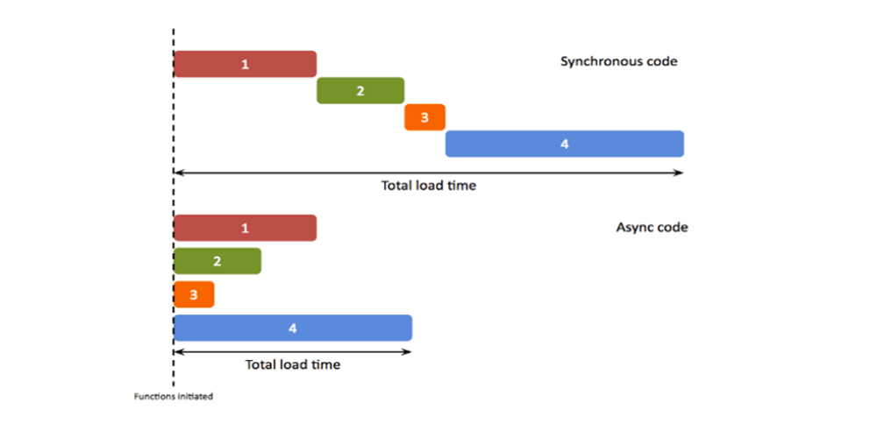
Asynchronous

Slide 31

Ajax- Asynchronous JS and XML
Là một kỹ thuật tạo ra các ứng dụng web bất đồng bộ. Với Ajax, ứng dụng web có thể nhận dữ liệu từ server chạy ngầm bên dưới của trang. Tức là dữ liệu có thể được lấy làm nhiều lần, không nhất thiết phải đợi lấy hết trong một lần đầu tiên tới trang.
Lợi ích:
Đọc data từ webserver, sau khi trang đã được load xong
Cập nhật nội dung trang web mà không cần reload- tải lại
Gữi data tới webserver chạy dưới nền.

Slide 32
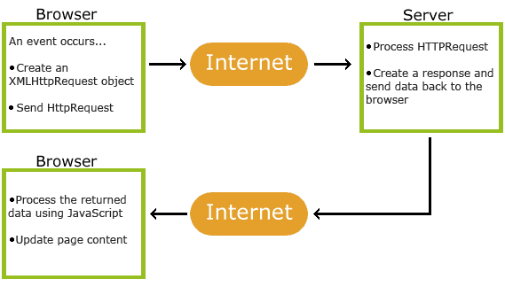
Ajax- Asynchronous JS and XML
Tại thời điểm sử dụng Ajax:
JS tạo ra XMLHttpRequest object
XMLHttpRequest gửi yêu cầu tới webserver
Server xữ lý yêu cầu, và gửi lại response
Response được nhận bởi một biến JS
Lập trình để sử dụng giá trị trả về đó.

Slide 33
Ajax- Syntax
Tạo mới một XMLHttpRequest
Gửi request tới server:
* true/ fasle: synchronous flag
var xhttp = new XMLHttpRequest();
xhttp.open("GET", "ajax_info.txt", true); xhttp.send();

Slide 34
Practices
Sử dụng Ajax gửi yêu cầu đọc file text,
Hiển thị nội dung lên trang

Slide 35

JQuery
Với mục đích làm cho JavaScript dễ dàng sử dụng hơn trên các websites.
Nhẹ, “write less, do more” là những lợi ích tiêu biểu của Jquery. Viết ít code hơn, và làm được nhiều việc hơn so với các đoạn code JS.
Các thao tác HTML/DOM/CSS/Events
Effects and animations
AJAX
Utilities

Slide 36
Jquery - Selector
$(selector).action()
-> $ để định nghĩa, nhận dạng Query
-> (selector) dùng để “tìm kiếm” trong HTML
-> jQuery action() gọi tới method để xử lý elements đang được chọn

Slide 37
Jquery - Events
Mouse Events | Keyboard Events | Form Events | Document/Window Events
click | keypress | submit | load
dblclick | keydown | change | resize
mouseenter | keyup | focus | scroll
mouseleave |  | blur | unload

Slide 38
Jquery practice
Thực hành các practice về Jquery ở trang:
https://www.quackit.com/jquery/examples/

Slide 39
JavaScript best practice
Chia sẽ về style guide, các quy tắc coding trong ứng dụng JS.
Tham khảo:
https://www.w3schools.com/js/js_conventions.asp
https://levelup.gitconnected.com/9-tricks-for-kickass-javascript-developers-in-2019-eb01dd3def2a

